Slide 1
De Muziekquiz
Alleen de beste kunnen winnen

Slide 2





Schattingsvragen
Hier draait het erom wie er het dichtst bij het juiste antwoord zit. Zorg er vooral voor dat je niet gigantisch mis zit, want dat kan flink wat punten kosten!
Muziekronde
In de muziekronde moet je goed je oren spitsen! Je hoort een stukje van een liedje, en daarna is het aan jou om te raden hoe het nummer heet en wie het heeft gemaakt.
Wie is het?
In Wie is het? zien jullie een afbeelding van een bekende persoon of personage. De uitdaging is om te bepalen wie deze persoon is. De ronde bevat uiteenlopende figuren: van artiesten tot sporters, van televisiepersoonlijkheden tot historische figuren.
Algemene kennis
Algemene kennisvragen kunnen van alles zijn – van historische evenementen tot dingen die je gewoon in het dagelijks leven tegenkomt. Wat je precies moet doen, staat altijd duidelijk bij de vraag.
Finish the Lyrics
Bij Finish Lyrics hoor je een stukje van een bekend liedje, en daarna is het jouw beurt: schrijf op hoe de tekst verdergaat!

Slide 3
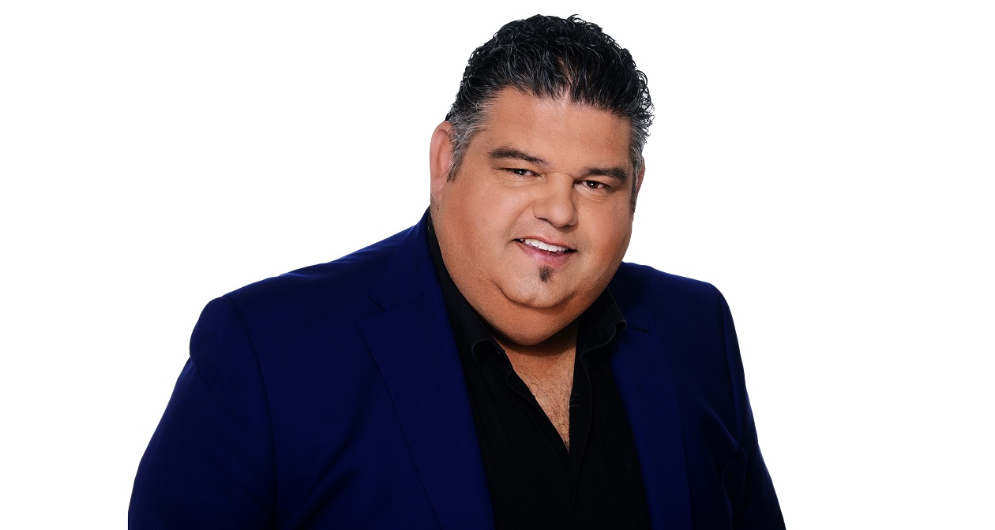
Wie is het?
Wie is de persoon in de afbeelding hieronder?
Antwoord:
Django Wagner
Klik op de spatie-balk voor de volgende vraag
Bij een goed antwoord:
1 punt
Klik op de spatiebalk voor het antwoord

Slide 4

Muziekronde
Geef de titel van het nummer + de naam van de artiesten
Antwoord:
Empire State Of Mind – JAY-Z, Alicia Keys
Klik op de spatie-balk voor de volgende vraag
Artiest goed:
1 punt
Nummer goed:
1 punt
Klik op de spatiebalk om het nummer af te spelen
Klik op de spatiebalk voor het antwoord

Slide 5

Finish the lyrics
Hoe gaat dit lied verder?
Antwoord:
“Lief, ga dan mee en omarm me”
Druk hier om opnieuw af te spelen
Klik op de spatie-balk voor de volgende vraag
Bij een goed antwoord:
1 punt
Klik op de spatiebalk om het nummer af te spelen
Klik op de spatiebalk voor het antwoord

Slide 6
Algemene Kennis
Hoeveel snaren heeft een viool?
Antwoord:
4 snaren
Klik op de spatie-balk voor de volgende vraag
Bij een goed antwoord:
1 punt
Klik op de spatiebalk voor het antwoord

Slide 7
Schattingsronde
Hoeveel nummers worden er dagelijks op Spotify geüpload?
Antwoord:
100.000 nummers
Klik op de spatie-balk voor de volgende vraag
De persoon die het dichtst bij zit:
1 punt
Klik op de spatiebalk voor het antwoord

Slide 8
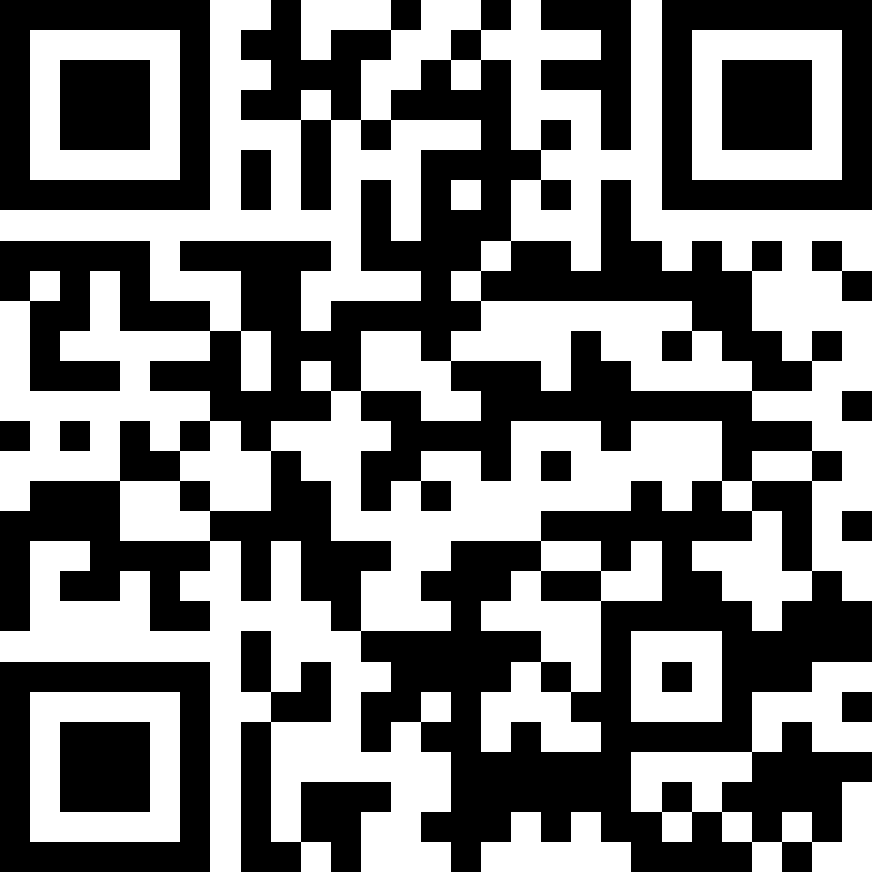
Einde
Bedankt voor het spelen
Scan de qr-code om een review achter te laten &
volg ons op de socials hieronder
@hetquizcafe
@hetquizcafe
@hetquizcafe

